Slide 1
ČASOVÉ ŘADY
Mgr. et Mgr. Jiří Kalina, PhD.
prof. Ing. Jiří Holčík, CSc.
UKB, pavilon D29 (Recetox), kancelář 123
kalina@mail.muni.cz

Slide 2
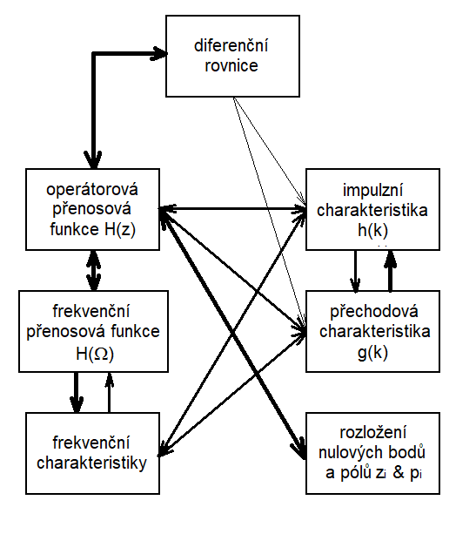
VNĚJŠÍ POPIS LINEÁRNÍCH SYSTÉMŮ

Slide 3
Model dravec/kořist
x(k+1) = Δx_{b} - Δx_{d} = k₁.x(k) - k₂.x(k).y(k)
y(k+1) = Δy_{b} - Δy_{d} = k₂.k₃.x(k).y(k) - k₄.y(k)

Slide 4
Model dravec/kořist
x(k+1) = Δx_{b} - Δx_{d} = k₁.x(k) - k₂.x(k).y(k)
y(k+1) = Δy_{b} - Δy_{d} = k₂.k₃.x(k).y(k) - k₄.y(k)
lineární ? nelineární

Slide 5
Model dravec/kořist
x(k+1) = Δx_{b} - Δx_{d} = k₁.x(k) - k₂.x(k).y(k)
y(k+1) = Δy_{b} - Δy_{d} = k₂.k₃.x(k).y(k) - k₄.y(k)
a) x(k+1) = Δx_{b} - Δx_{d} = k₁.x(k) - k₂.y(k)
y(k+1) = Δy_{b} - Δy_{d} = k₂.k₃.y(k) - k₄.y(k) = (k₂.k₃ - k₄).y(k)
b) x(k+1) = Δx_{b} - Δx_{d} = k₁.x(k) - k₂.x(k) = (k₁ - k₂).x(k)
y(k+1) = Δy_{b} - Δy_{d} = k₂.k₃.x(k) - k₄.y(k)

Slide 6
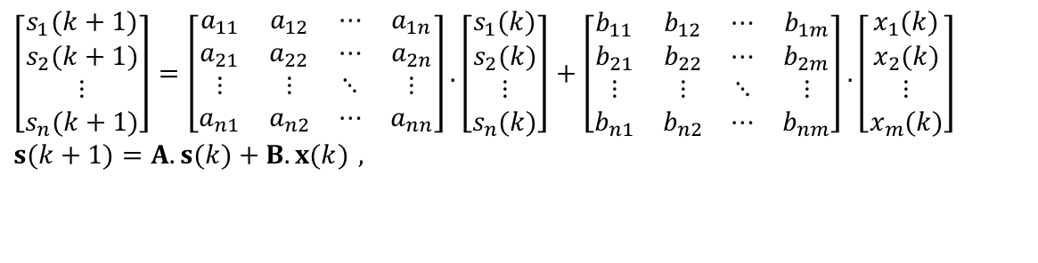
vnitřní stavový popis
Dynamika je vyjádřena jejich hodnotami stavových proměnných v následujícím časovém kroku.
kde s(k+1) = (s₁(k+1), s₂(k+1), …, s_{n}(k+1))^{T} je vektor hodnot stavových veličin v čase k+1, s(k) je vektor hodnot stavových veličin v čase k a vektor x(k) představuje hodnoty vstupních posloupností v čase k. Matice A(n,n) je matice dynamiky systému a její (v případě lineárních, časově invariantních systémů konstantní) prvky vyjadřují vztah mezi hodnotami stavových veličin v čase k+1 a k. Matice B(n,m) je tzv. vstupní matice systému a popisuje vzájemný vztah mezi hodnotami stavových veličin v čase k+1 a hodnotami vstupních veličin v čase k.
$$\left[\begin{matrix}s_{1}(k+1) \\ s_{2}(k+1) \\ ⋮ \\ s_{n}(k+1)\end{matrix}\right]=\left[\begin{matrix}a_{11} & a_{12} & ⋯ & a_{1n} \\ a_{21} & a_{22} & ⋯ & a_{2n} \\ ⋮ & ⋮ & ⋱ & ⋮ \\ a_{n1} & a_{n2} & ⋯ & a_{nn}\end{matrix}\right].\left[\begin{matrix}s_{1}(k) \\ s_{2}(k) \\ ⋮ \\ s_{n}(k)\end{matrix}\right]+\left[\begin{matrix}b_{11} & b_{12} & ⋯ & b_{1m} \\ b_{21} & b_{22} & ⋯ & b_{2m} \\ ⋮ & ⋮ & ⋱ & ⋮ \\ b_{n1} & b_{n2} & ⋯ & b_{nm}\end{matrix}\right].\left[\begin{matrix}x_{1}(k) \\ x_{2}(k) \\ ⋮ \\ x_{m}(k)\end{matrix}\right] \\ s(k+1)=A.s(k)+B.x(k) ,$$

Slide 7
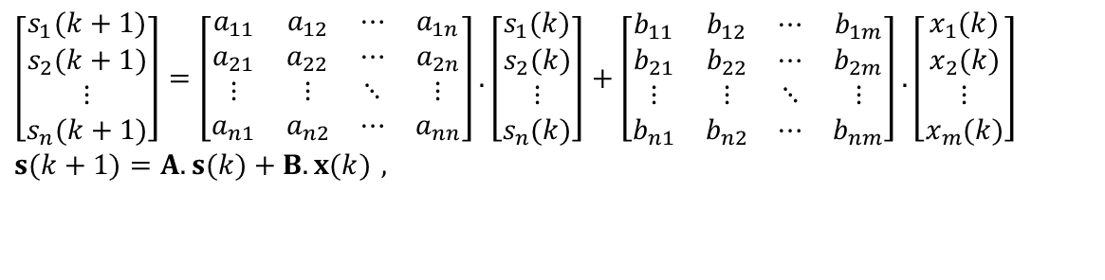
vnitřní stavový popis
a) x(k+1) = Δx_{b} - Δx_{d} = k₁.x(k) - k₂.y(k)
y(k+1) = Δy_{b} - Δy_{d} = k₂.k₃.y(k) - k₄.y(k) = (k₂.k₃ - k₄).y(k)
$$\left[\begin{matrix}s_{1}(k+1) \\ s_{2}(k+1) \\ ⋮ \\ s_{n}(k+1)\end{matrix}\right]=\left[\begin{matrix}a_{11} & a_{12} & ⋯ & a_{1n} \\ a_{21} & a_{22} & ⋯ & a_{2n} \\ ⋮ & ⋮ & ⋱ & ⋮ \\ a_{n1} & a_{n2} & ⋯ & a_{nn}\end{matrix}\right].\left[\begin{matrix}s_{1}(k) \\ s_{2}(k) \\ ⋮ \\ s_{n}(k)\end{matrix}\right]+\left[\begin{matrix}b_{11} & b_{12} & ⋯ & b_{1m} \\ b_{21} & b_{22} & ⋯ & b_{2m} \\ ⋮ & ⋮ & ⋱ & ⋮ \\ b_{n1} & b_{n2} & ⋯ & b_{nm}\end{matrix}\right].\left[\begin{matrix}x_{1}(k) \\ x_{2}(k) \\ ⋮ \\ x_{m}(k)\end{matrix}\right] \\ s(k+1)=A.s(k)+B.x(k) ,$$

Slide 8
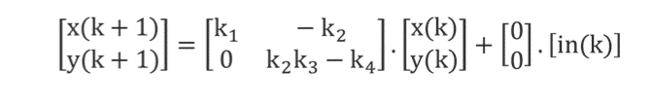
vnitřní stavový popis
a) x(k+1) = Δx_{b} - Δx_{d} = k₁.x(k) - k₂.y(k)
y(k+1) = Δy_{b} - Δy_{d} = k₂.k₃.y(k) - k₄.y(k) = (k₂.k₃ - k₄).y(k)
$$\left[\begin{matrix}s_{1}(k+1) \\ s_{2}(k+1) \\ ⋮ \\ s_{n}(k+1)\end{matrix}\right]=\left[\begin{matrix}a_{11} & a_{12} & ⋯ & a_{1n} \\ a_{21} & a_{22} & ⋯ & a_{2n} \\ ⋮ & ⋮ & ⋱ & ⋮ \\ a_{n1} & a_{n2} & ⋯ & a_{nn}\end{matrix}\right].\left[\begin{matrix}s_{1}(k) \\ s_{2}(k) \\ ⋮ \\ s_{n}(k)\end{matrix}\right]+\left[\begin{matrix}b_{11} & b_{12} & ⋯ & b_{1m} \\ b_{21} & b_{22} & ⋯ & b_{2m} \\ ⋮ & ⋮ & ⋱ & ⋮ \\ b_{n1} & b_{n2} & ⋯ & b_{nm}\end{matrix}\right].\left[\begin{matrix}x_{1}(k) \\ x_{2}(k) \\ ⋮ \\ x_{m}(k)\end{matrix}\right] \\ s(k+1)=A.s(k)+B.x(k) ,$$

Slide 9
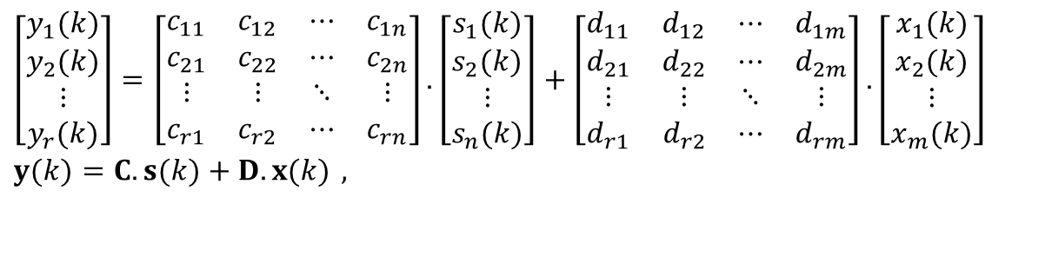
vnitřní stavový popis
Informaci o ději uvnitř systému získáváme prostřednictvím hodnot výstupních veličin, které určujeme pomocí druhé stavové rovnice, kterou píšeme ve tvaru
kde kromě již výše použitých symbolů je y(k) = (y₁(k), y₂(k), …, y_{r}(k))^{T} vektor hodnot výstupních posloupností v čase k, matice C(r,n) matice popisující vliv stavu systému na výstup a matice D(r,m) je matice přímých vstupně-výstupních vazeb.
$$\left[\begin{matrix}y_{1}(k) \\ y_{2}(k) \\ ⋮ \\ y_{r}(k)\end{matrix}\right]=\left[\begin{matrix}c_{11} & c_{12} & ⋯ & c_{1n} \\ c_{21} & c_{22} & ⋯ & c_{2n} \\ ⋮ & ⋮ & ⋱ & ⋮ \\ c_{r1} & c_{r2} & ⋯ & c_{rn}\end{matrix}\right].\left[\begin{matrix}s_{1}(k) \\ s_{2}(k) \\ ⋮ \\ s_{n}(k)\end{matrix}\right]+\left[\begin{matrix}d_{11} & d_{12} & ⋯ & d_{1m} \\ d_{21} & d_{22} & ⋯ & d_{2m} \\ ⋮ & ⋮ & ⋱ & ⋮ \\ d_{r1} & d_{r2} & ⋯ & d_{rm}\end{matrix}\right].\left[\begin{matrix}x_{1}(k) \\ x_{2}(k) \\ ⋮ \\ x_{m}(k)\end{matrix}\right] \\ y(k)=C.s(k)+D.x(k) ,$$

Slide 10
vnitřní stavový popis
a) x(k+1) = Δx_{b} - Δx_{d} = k₁.x(k) - k₂.y(k)
y(k+1) = Δy_{b} - Δy_{d} = k₂.k₃.y(k) - k₄.y(k) = (k₂.k₃ - k₄).y(k)
$$\left[\begin{matrix}y_{1}(k) \\ y_{2}(k) \\ ⋮ \\ y_{r}(k)\end{matrix}\right]=\left[\begin{matrix}c_{11} & c_{12} & ⋯ & c_{1n} \\ c_{21} & c_{22} & ⋯ & c_{2n} \\ ⋮ & ⋮ & ⋱ & ⋮ \\ c_{r1} & c_{r2} & ⋯ & c_{rn}\end{matrix}\right].\left[\begin{matrix}s_{1}(k) \\ s_{2}(k) \\ ⋮ \\ s_{n}(k)\end{matrix}\right]+\left[\begin{matrix}d_{11} & d_{12} & ⋯ & d_{1m} \\ d_{21} & d_{22} & ⋯ & d_{2m} \\ ⋮ & ⋮ & ⋱ & ⋮ \\ d_{r1} & d_{r2} & ⋯ & d_{rm}\end{matrix}\right].\left[\begin{matrix}x_{1}(k) \\ x_{2}(k) \\ ⋮ \\ x_{m}(k)\end{matrix}\right] \\ y(k)=C.s(k)+D.x(k) ,$$

Slide 11

vnitřní stavový popis
a) x(k+1) = Δx_{b} - Δx_{d} = k₁.x(k) - k₂.y(k)
y(k+1) = Δy_{b} - Δy_{d} = k₂.k₃.y(k) - k₄.y(k) = (k₂.k₃ - k₄).y(k)
$$\left[\begin{matrix}y_{1}(k) \\ y_{2}(k) \\ ⋮ \\ y_{r}(k)\end{matrix}\right]=\left[\begin{matrix}c_{11} & c_{12} & ⋯ & c_{1n} \\ c_{21} & c_{22} & ⋯ & c_{2n} \\ ⋮ & ⋮ & ⋱ & ⋮ \\ c_{r1} & c_{r2} & ⋯ & c_{rn}\end{matrix}\right].\left[\begin{matrix}s_{1}(k) \\ s_{2}(k) \\ ⋮ \\ s_{n}(k)\end{matrix}\right]+\left[\begin{matrix}d_{11} & d_{12} & ⋯ & d_{1m} \\ d_{21} & d_{22} & ⋯ & d_{2m} \\ ⋮ & ⋮ & ⋱ & ⋮ \\ d_{r1} & d_{r2} & ⋯ & d_{rm}\end{matrix}\right].\left[\begin{matrix}x_{1}(k) \\ x_{2}(k) \\ ⋮ \\ x_{m}(k)\end{matrix}\right] \\ y(k)=C.s(k)+D.x(k) ,$$

Slide 12
XII. STABILITA

Slide 13
KDY JE A KDY NENÍ SYSTÉM STABILNÍ
Stabilita - vlastnost systému, kterou můžeme charakterizovat jeho schopností udržet své chování či rysy (parametry) v předepsaných mezích i za případného vnějšího rušivého působení.
Rovnováha - relativně stálý stav systému, vzniklý vyrovnáním vlivů na systém působících.

Slide 14
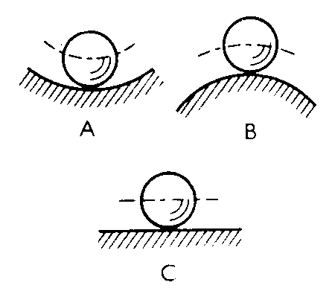
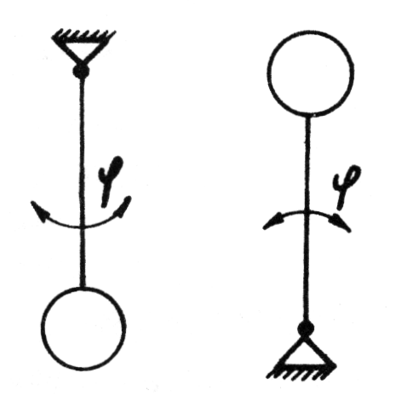
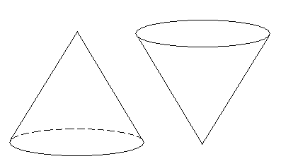
KDY JE A KDY NENÍ SYSTÉM STABILNÍ

Slide 15


Stabilita nelineárních systémů
Ljapunovská stabilita: Rovnovážný stav x_{e} je ljapunovsky stabilní právě tehdy, když ke každému ε > 0 existuje δ > 0 takové, že pro libovolný počáteční stav x₀, který leží v okolí δ rovnovážného stavu, tj.
$$\left\|x_{0}−x_{e}\right\|<δ$$
platí, že všechny stavy x(t), které jsou řešením systému, leží v blízkosti rovnovážného stavu, tj.
$$\left\|x(t)−x_{e}\right\|<ε$$
  Nevyžadujeme, aby řešení konvergovalo do rovnovážného stavu, ale pouze vyžadujeme, aby se mu příliš nevzdalovalo.

Slide 16
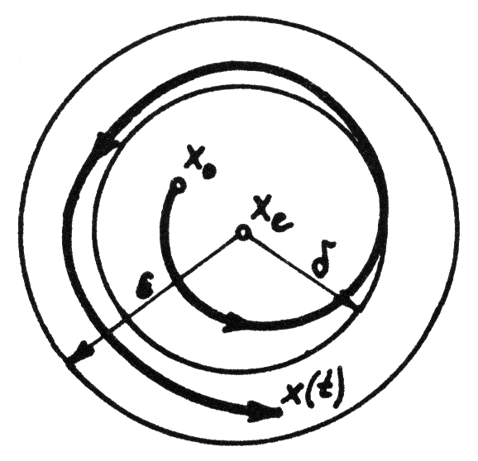
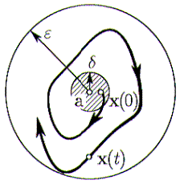
Stabilita nelineárních systémů
Ljapunovská stabilita

Slide 17
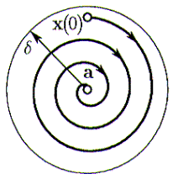
Stabilita lineárních systémů
asymptotická stabilita:
asymptoticky stabilní systém je systém, jehož přirozená odezva časem zaniká

Slide 18
Stabilita lineárních systémů
dva základní přístupy k určení stability:
stabilita vynuceného pohybu/externí stabilita;
stabilita vůči počátečnímu stavu/interní (daná konvergencí přirozené odezvy);

Slide 19
STABILITA VYNUCENÉHO POHYBU
tendence systému reagovat přiměřeně na konečný podnět (co do hodnot i trvání) a po jeho zániku se vrátit do výchozího stavu (není nezbytnou podmínkou);
stabilita BIBO (Bounded Input Bouded Output)
DEFINICE:
Systém je stabilní, pokud na každý ohraničený vstup x(t) [x(nT_{vz})] reaguje rovněž ohraničeným výstupem y(t) [y(nT_{vz})].
Dle této definice lze ověřit pouze nestabilitu – jakmile je nalezen takový vstup, pro který se systém chová nestabilně, je systém nestabilní. Pokud na všechny vyzkoušené ohraničené vstupní posloupnosti reaguje systém stabilně, neznamená to ještě, že neexistuje žádný vstup, na který by reagoval nestabilně.

Slide 20

STABILITA VYNUCENÉHO POHYBU
Nutnou a postačující podmínkou pro tuto formu stability je tzv. Hurwitzovo kritérium, které je v diskrétním tvaru
kde h(k) je impulzní charakteristika systému.
$$\sum_{k=0}^{∞}{\left|h(k)\right|}=V<∞$$

Slide 21


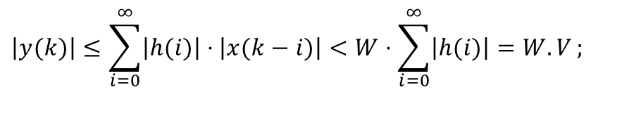
STABILITA VYNUCENÉHO POHYBU
Pokud platí výše uvedená podmínka a současně je vstupní posloupnost ohraničená, tj.
pak z konvoluční sumy
je
W,V < ∞
výstupní posloupnost je ohraničená a Hurwitzova podmínka je postačující. Že je to i podmínka nutná, dokažme sporem.
$$\left|x(k)\right|<W<∞$$
$$y(k)=\sum_{i=0}^{∞}{h(i)}⋅x(k−i)$$
$$\left|y(k)\right|≤\sum_{i=0}^{∞}{\left|h(i)\right|⋅\left|x(k−i)\right|}<W⋅\sum_{i=0}^{∞}{\left|h(i)\right|=W.V};$$

Slide 22

STABILITA VYNUCENÉHO POHYBU
, tj.
,
Předpokládejme, že Hurwitzova podmínka neplatí, tj.
a přesto je systém stabilní. Pokusme se nyní najít takovou posloupnost, která by nesplňovala základní, výše uvedenou podmínku BIBO stability, tj. že by na ohraničený vstup systém reagoval neomezeným výstupem.
Pro vstupní posloupnost použijme
x(i) = sign[h(k-i)], tj. x(k-i) = sign[h(i)].
$$\sum_{k=0}^{∞}{\left|h(k)\right|}=∞$$

Slide 23
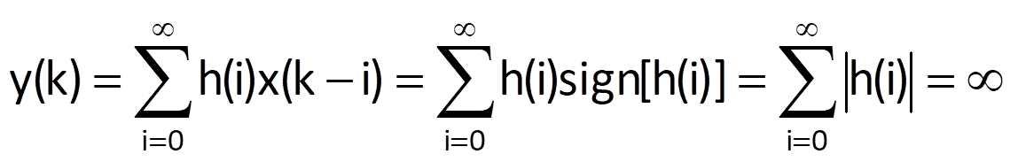
STABILITA VYNUCENÉHO POHYBU
, tj.
,
Potom
Není-li Hurwitzova podmínka splněna, je systém nestabilní. Je tedy současně i podmínkou nutnou.

Slide 24
Stabilita vůči počátečnímu stavu
je dána jen a jen vlastnostmi systému samotného – interní stabilita;
lze ji rozpoznat z vlastností některého (libovolného) popisu jeho vlastností. Jak existuje několik způsobů popisu lineárního systému, tak existuje i více kritérií (metod), jak interní stabilitu vůči počátečnímu stavu odhalit.
zabývejme se tím nejběžnějším způsobem podle polohy pólů obrazové přenosové funkce (resp.vlastních čísel matice systému) a ukažme na základě dílčích případů, jaká je oblast, ve které se musí nacházet póly stabilního v čase diskrétního systému.

Slide 25
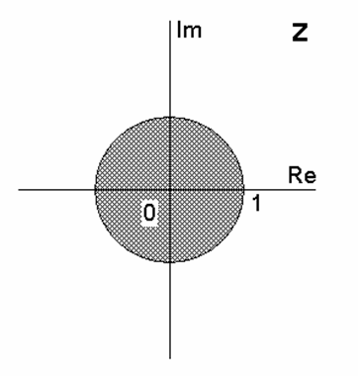
Stabilita vůči počátečnímu stavu
Lineární stacionární systém je asymptoticky stabilní právě tehdy, jsou-li póly systému v absolutní hodnotě (resp. vlastní čísla matice systému) menší než 1.

Slide 26
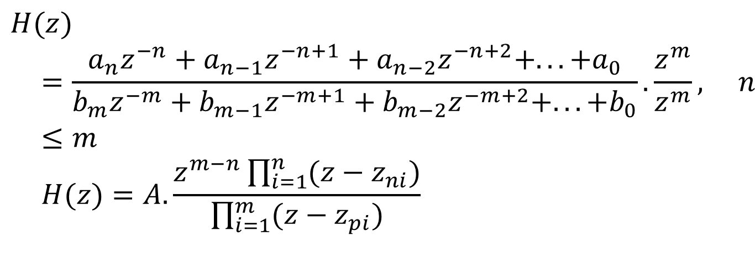
Vnější popis lineárního systému nulové body a póly
$$H(z)=\frac{a_{n}z^{−n}+a_{n−1}z^{−n+1}+a_{n−2}z^{−n+2}+...+a_{0}}{b_{m}z^{−m}+b_{m−1}z^{−m+1}+b_{m−2}z^{−m+2}+...+b_{0}}.\frac{z^{m}}{z^{m}}, n≤m \\ H(z)=A.\frac{z^{m−n}\prod_{i=1}^{n}{(z−z_{ni})}}{\prod_{i=1}^{m}{(z−z_{pi})}}$$
A – zesílení; z_{ni} … nulové body; z_{pi} … póly

Slide 27
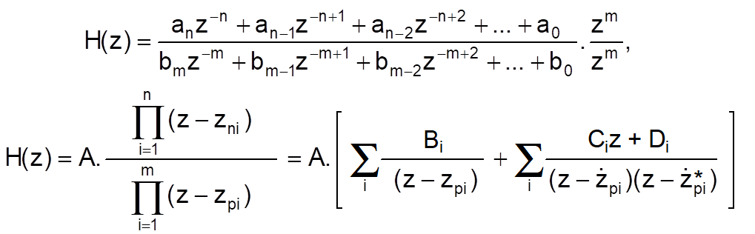
Stabilita vůči počátečnímu stavu

Slide 28
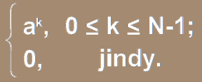









VLASTNOSTI Z TRANSFORMACE
x(k) | X(z)
δ(k) | 1
δ(k–i) | z^{-i}
σ(k), resp. –σ(–k–1)
a^{k}σ(k), resp. –a^{k} σ(–k–1)
ka^{k}σ(k), resp. –ka^{k} σ(–k–1)
(k+1)a^{k}σ(k)
cos(kΩ₀) σ(k)
sin(kΩ₀) σ(k)
[a^{k}·cos(kΩ₀)] σ(k)
[a^{k}·sin(kΩ₀)] σ(k)
$$\frac{1}{1−z^{−1}} nebo\frac{z}{z−1}$$
$$\frac{1}{1−az^{−1}} nebo\frac{z}{z−a}$$
$$\frac{az^{−1}}{(1−az^{−1})^{2}} nebo\frac{az}{(z−a)^{2}}$$
$$\frac{1}{(1−az^{−1})^{2}} nebo\frac{z^{2}}{(z−a)^{2}}$$
$$\frac{z^{2}−z⋅\cos{Ω_{0}}}{z^{2}−2z⋅\cos{Ω_{0}}+1}$$
$$\frac{z⋅\sin{Ω_{0}}}{z^{2}−2z⋅\cos{Ω_{0}}+1}$$
$$\frac{z^{2}−a⋅z⋅\cos{Ω_{0}}}{z^{2}−2a⋅z⋅\cos{Ω_{0}}+a^{2}}$$
$$\frac{z⋅a⋅\sin{Ω_{0}}}{z^{2}−2a⋅z⋅\cos{Ω_{0}}+a^{2}}$$
$$\frac{1−a^{N}z^{−N}}{1−az^{−1}}$$

Slide 29
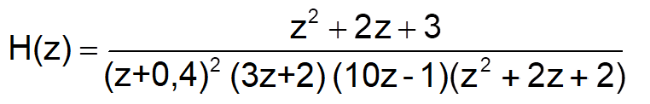
Stabilita vůči počátečnímu stavu
Příklad: Mějme diskrétní systém s přenosovou funkcí
Póly přenosové funkce jsou:
z_{1,2} = -0,4; z₃ = -0,667; z₄ = 0,1; z₅ = -1-i; z₆ = -1+i;
Tento systém je nestabilní.

Slide 30
Stabilita vůči počátečnímu stavu
Příklad: Nechť jsou póly diskrétního systému
z₁ = -1; z₂ = 0,5; z₃ = -0,5-0,2i; z₄ = -0,5+0,2i;

Slide 31
Stabilita vůči počátečnímu stavu
Příklad: Nechť jsou póly diskrétního systému
z₁ = -1; z₂ = 0,5; z₃ = -0,5-0,2i; z₄ = -0,5+0,2i;
Systém je na mezi stability.

Slide 32
Stabilita vůči počátečnímu stavu
Příklad: Nechť jsou póly diskrétního systému
z₁ = -1; z₂ = 0,5; z₃ = -0,5-0,2i; z₄ = -0,5+0,2i;
Systém je na mezi stability.
Příklad: Nechť jsou póly diskrétního systému
z₁ = 0,1; z₂ = -0,5-0,2i; z₃ = -0,5+0,5i;

Slide 33
Stabilita vůči počátečnímu stavu
Příklad: Nechť jsou póly diskrétního systému
z₁ = -1; z₂ = 0,5; z₃ = -0,5-0,2i; z₄ = -0,5+0,2i;
Systém je na mezi stability.
Příklad: Nechť jsou póly diskrétního systému
z₁ = 0,1; z₂ = -0,5-0,2i; z₃ = -0,5+0,5i;
Systém je stabilní, nicméně koeficienty jmenovatele jeho přenosové funkce nejsou reálné a tedy odezva na reálný vstup je komplexní.

Slide 34
XIII.
SPOJOVÁNÍ SYSTÉMŮ
ZPĚTNÁ VAZBA

Slide 35


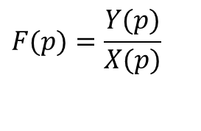
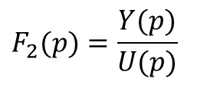
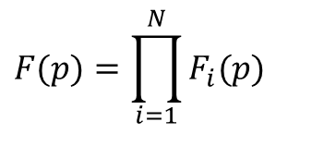
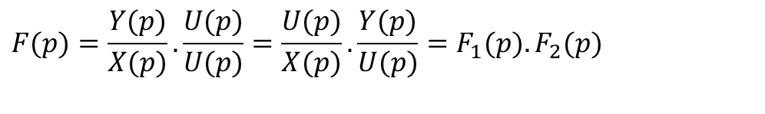
SÉRIOVÉ (KASKÁDNÍ) ZAPOJENÍ
$$F_{2}(p)=\frac{Y(p)}{U(p)}$$
$$F(p)=\frac{Y(p)}{X(p)}$$
$$F(p)=\frac{Y(p)}{X(p)}.\frac{U(p)}{U(p)}=\frac{U(p)}{X(p)}.\frac{Y(p)}{U(p)}=F_{1}(p).F_{2}(p)$$
$$F(p)=\prod_{i=1}^{N}{F_{i}(p)}$$

Slide 36





SÉRIOVÉ (KASKÁDNÍ) ZAPOJENÍ
$$y(t)=y_{2}(t)=h_{2}(t)∗x_{2}(t)=h_{2}(t)∗y_{1}(t)=h_{2}(t)∗[h_{1}(t)∗x(t)].$$
$$y(t)=[h_{2}(t)∗h_{1}(t)]∗x(t),$$
$$y(t)=[h_{1}(t)∗h_{2}(t)]∗x(t) .$$
$$h_{s}(t)=h_{1}(t)∗h_{2}(t)$$
$$h_{s}(t)=h_{1}(t)∗h_{2}(t)∗...∗h_{N}(t)$$

Slide 37
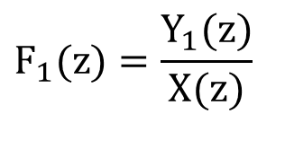
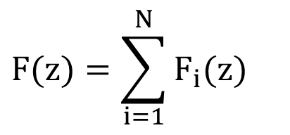
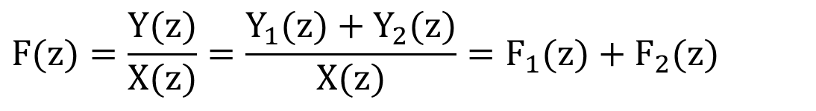
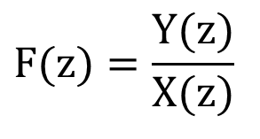
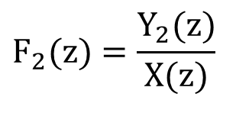
PARALELNÍ ZAPOJENÍ
$$F_{1}(z)=\frac{Y_{1}(z)}{X(z)}$$
$$F_{2}(z)=\frac{Y_{2}(z)}{X(z)}$$
$$F(z)=\frac{Y(z)}{X(z)}$$
$$F(z)=\frac{Y(z)}{X(z)}=\frac{Y_{1}(z)+Y_{2}(z)}{X(z)}=F_{1}(z)+F_{2}(z)$$
$$F(z)=\sum_{i=1}^{N}{F_{i}(z)}$$

Slide 38


PARALELNÍ ZAPOJENÍ

Slide 39
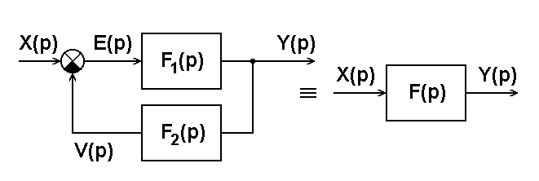
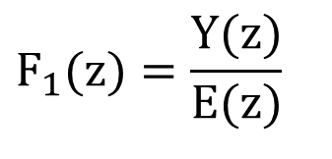
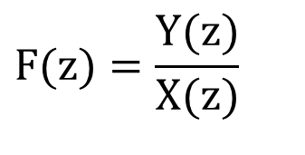
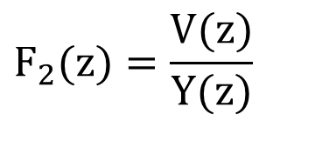
ZPĚTNOVAZEBNÍ ZAPOJENÍ
$$F_{1}(z)=\frac{Y(z)}{E(z)}$$
$$F_{2}(z)=\frac{V(z)}{Y(z)}$$
$$F(z)=\frac{Y(z)}{X(z)}$$
E(z) = X(z) - V(z) X(z) = E(z) + V(z)

Slide 40
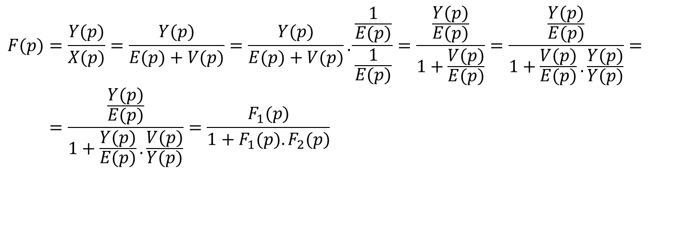
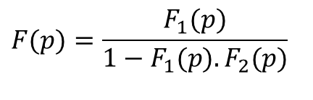
ZPĚTNOVAZEBNÍ ZAPOJENÍ
$$F(p)=\frac{Y(p)}{X(p)}=\frac{Y(p)}{E(p)+V(p)}=\frac{Y(p)}{E(p)+V(p)}.\frac{\frac{1}{E(p)}}{\frac{1}{E(p)}}=\frac{\frac{Y(p)}{E(p)}}{1+\frac{V(p)}{E(p)}}=\frac{\frac{Y(p)}{E(p)}}{1+\frac{V(p)}{E(p)}.\frac{Y(p)}{Y(p)}}= \\ =\frac{\frac{Y(p)}{E(p)}}{1+\frac{Y(p)}{E(p)}.\frac{V(p)}{Y(p)}}=\frac{F_{1}(p)}{1+F_{1}(p).F_{2}(p)}$$
$$F(p)=\frac{F_{1}(p)}{1−F_{1}(p).F_{2}(p)}$$
kladná ZV

Slide 41
ZPĚTNÁ VAZBA
VLASTNOSTI
zvýšená přesnost – např. schopnost věrně reprodukovat vstup;
snížená citlivost poměru výstup/vstup na změny parametrů systému;
snížený vliv nelinearit;
snížený vliv vnějších poruch a šumu;
širší rozsah frekvenčního pásma;
tendence k oscilacím a nestabilitě;

Slide 42
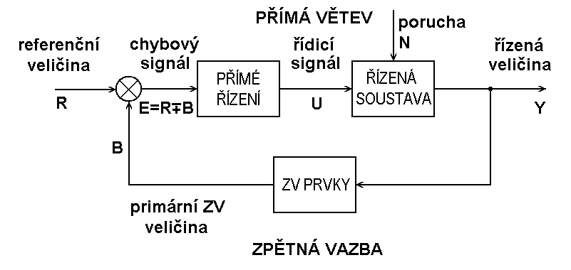
ZPĚTNÁ VAZBA
PRINCIP REGULACE

Slide 43
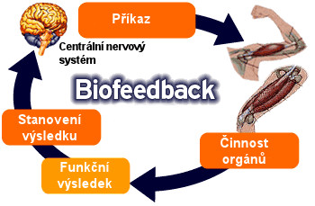
BIOLOGICKÁ ZPĚTNÁ VAZBA
Biologická zpětná vazba je mechanismus, který prostřednictvím měření a smyslově vnímatelného znázornění stavu určitého subsystému lidského organismu umožňuje tento stav změnit volní činnosti vyšetřované osoby.
Může-li si člověk prostřednictvím určitého přístroje uvědomit stav či změnu stavu svého organismu (které by si normálně nevšimnul), např. generování EEG signálu s převažujícím výskytem složek o frekvencích z intervalu 8 – 12 Hz – rytmus alfa, pak se může naučit tento stav do určité míry ovlivňovat.

Slide 44
BIOLOGICKÁ ZPĚTNÁ VAZBA
Veličiny, které mohou být biologickou zpětnou vazbou vědomě modifikovány, jsou např. klidové svalové napětí, srdeční rytmus, tlak krve, periferní tok krve (vasokonstrikce, resp. vasodilatace), kožní odpor či EEG signál.
Znázornění hodnoty sledované veličiny je především vizuální (poloha ukazatele, umístění bodu na ploše obrazovky) nebo akustické (výška či hlasitost tónu). V poslední době se prosazuje forma jednoduchých počítačových her.
Možnost (schopnost) ovlivňovat stav vlastního organismu umožňuje využít tohoto principu v terapii psychických poruch různého typu.

